Slide 1
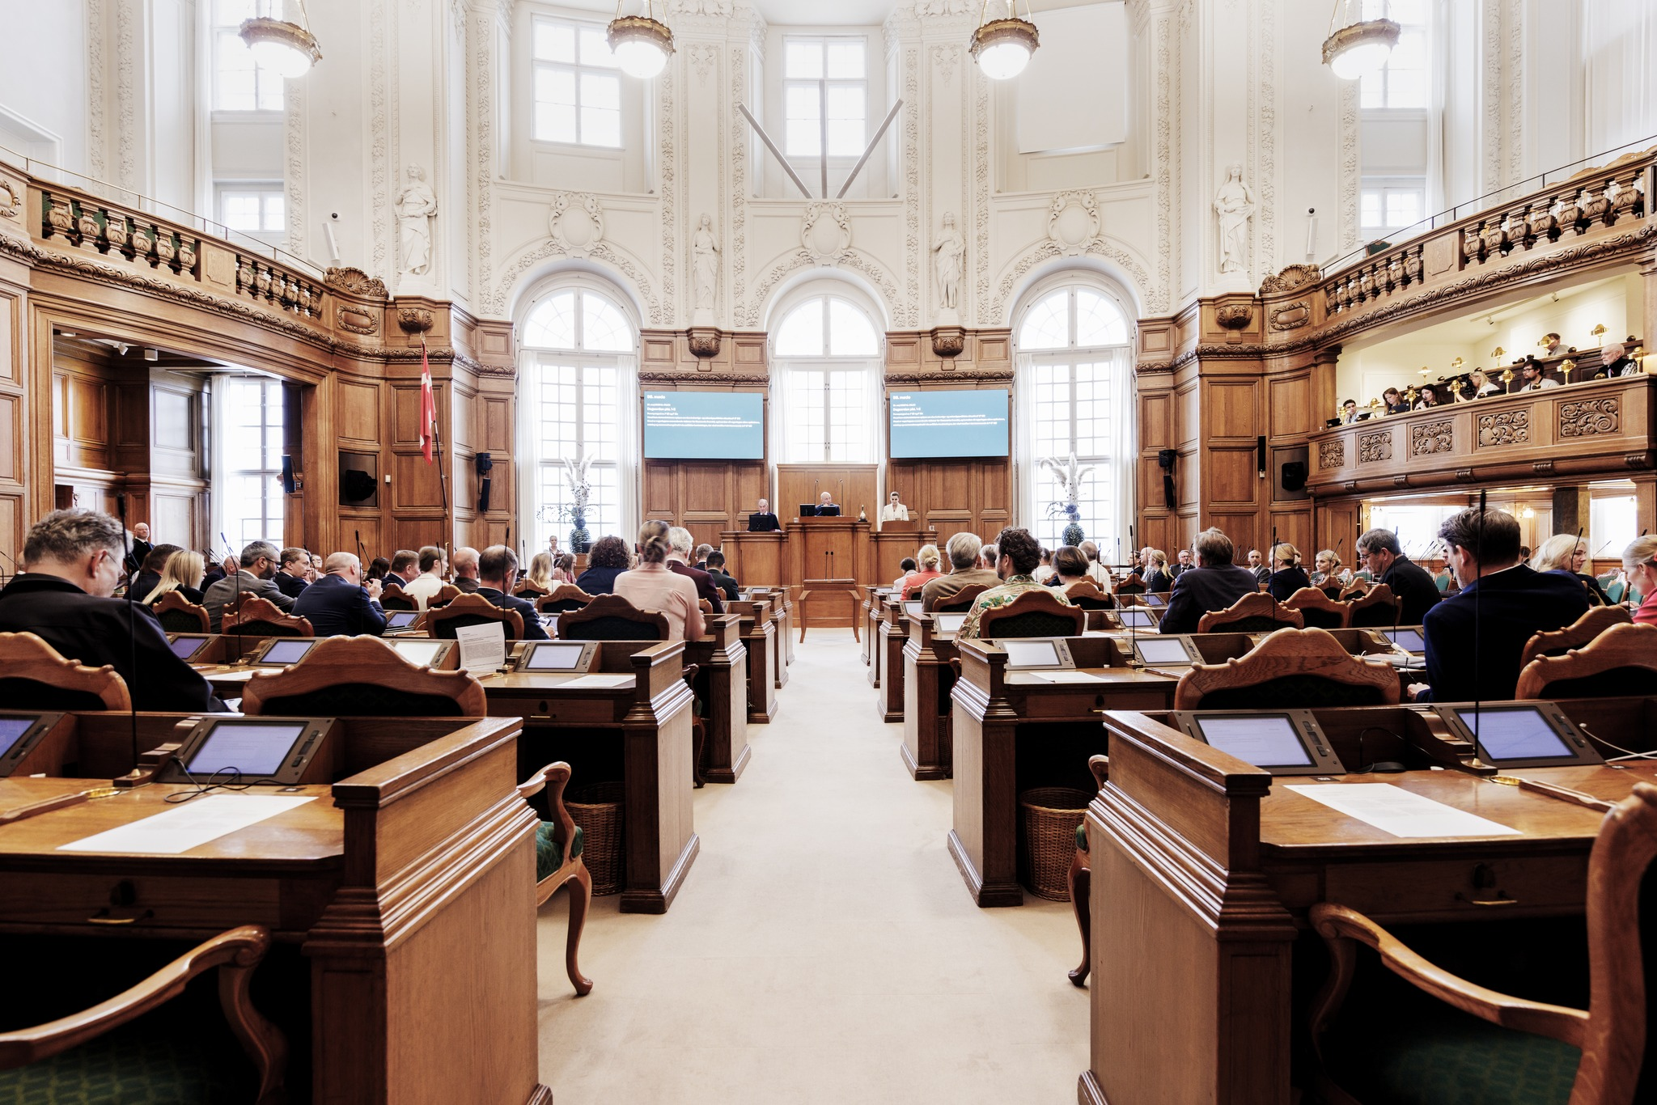
Politik og Magt
4 - Partiernes ideologier

Slide 2
Mål med dagen
1. Opsamling fra sidst
2. Læs!
3. Hvad vil det sige at være højre og venstreorienteret (opgave 1)
4. Kategorisering af partierne (opgave 2)
5. Gæt et parti (opgave 3)
6. Ram et parti (opgave 4)
7. Kommunalvalg og højre/venstre retning (opgave 5)
6. Opsamling

Slide 3
Opsamling fra sidst

Slide 4
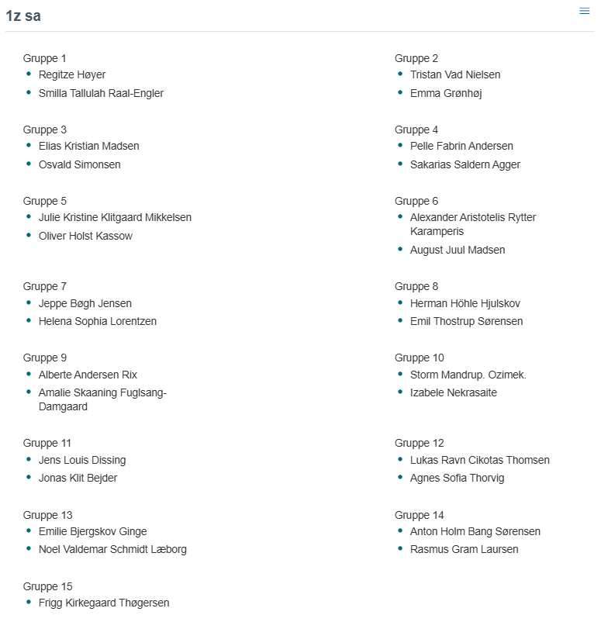
Læs!
Brøndum, P., Hansen T. B. (2017). Luk samfundet op! (3 udg.). Columbus. S. 118 (Ideologiske forgreninger) – 121 (første kolonne, nederst)
Plus opgave 1

Slide 5



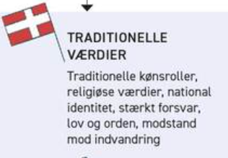
Opsamling på læsning

Slide 6

Opsamling på opgave 1
Hvad vil det sige at være venstreorienteret?
Hvad vil det sige at være højreorienteret?

Slide 7
Opsamling på læsning
Skriv nogle fordelings –og værdipolitiske emner ned
Kan vi forestille os hvor ideologierne placere sig i koordinatsystemet?

Slide 8
Partier i Danmark og hvad synes de?
Partier i Danmark
Saml op på partierne Video | Facebook

Slide 9
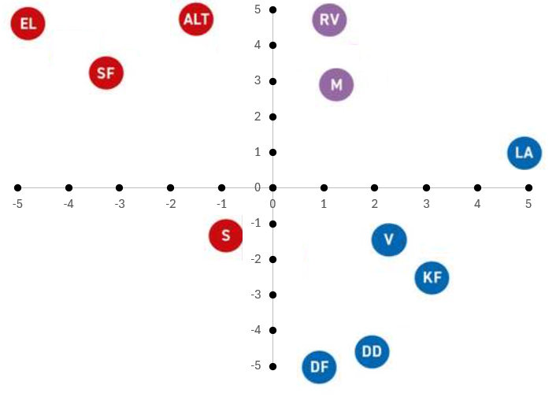
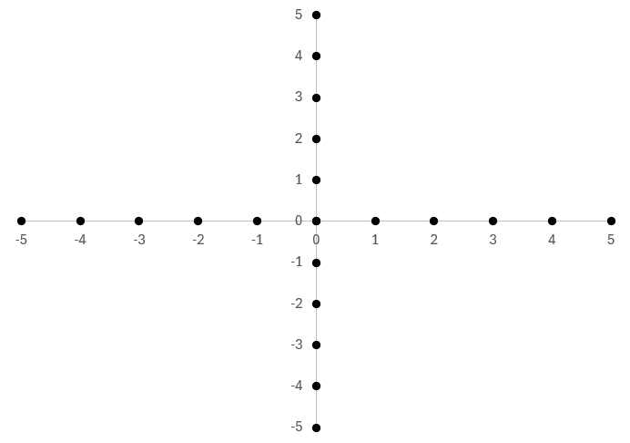
Kategorisering af partierne (opgave 2)
Hvor placere du dig selv?
Hvilket parti er du tættest?
  Overrasket?

Slide 10
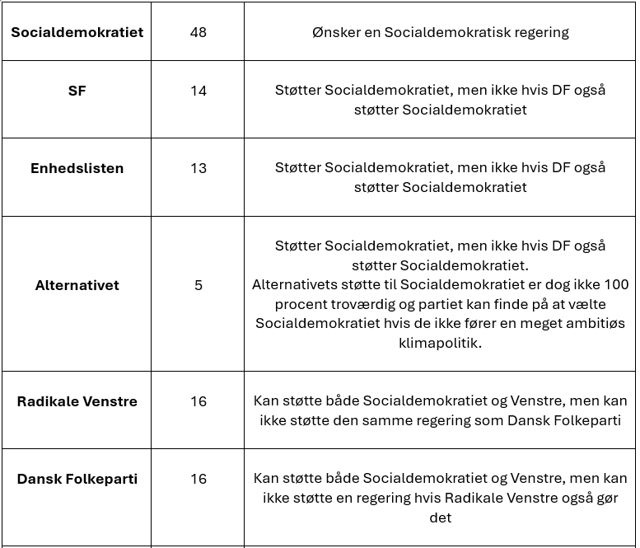
Placering?
DF som støtteparti til rød blok?

Slide 11
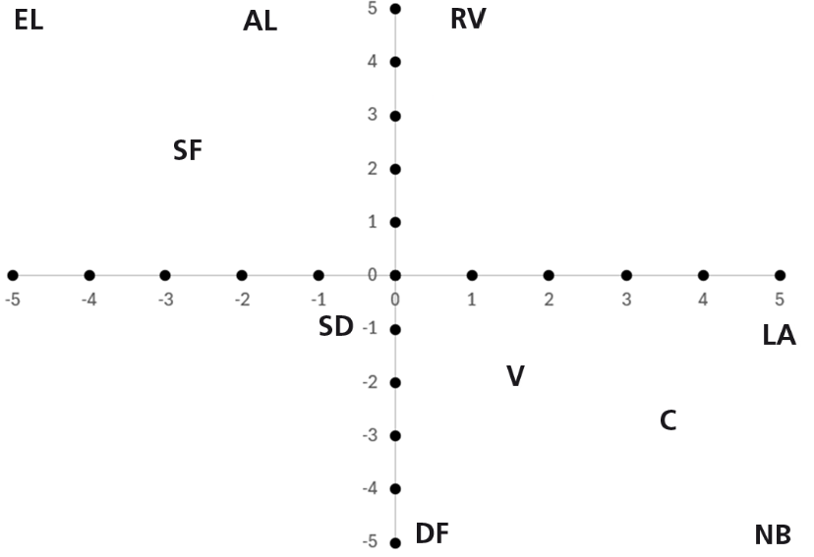
Gæt et parti (opgave 3)

Slide 12
Ram et parti (ekstra opgave 4)

Slide 13
Ekstra ekstra opgave (opgave 5)

Slide 14
Opsamling

